Slide 1
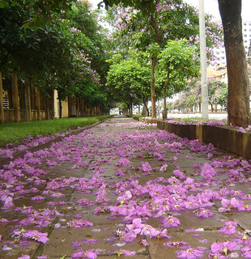
Môn: Luyện Từ & Câu.

Slide 2
Bài cũ
Câu 1:
Câu 2:Đọc đoạn văn miêu tả cảnh thanh bình của miền quê (hoặc thành phố)…
Từ đồng nghĩa
Từ trái nghĩa
Hoà bình
Thanh bình; bình yên; thái bình..
Chiến tranh; xung đột…

Slide 3

I/ Nhận xét.
Bài 1:
Con yêu quý của bố! Hãy can đảm lên,
hỡi người chiến sĩ của đạo quân vĩ đại
kia! Sách vở của con là vũ khí, lớp học
của con là chiến trường. Hãy coi sự ngu
dốt là thù địch. Bố tin rằng con sẽ luôn
cố gắng và sẽ không bao giờ là người lính
hèn nhát trên mặt trận đầy gian khổ ấy.
a) Ông ngồi câu
câu
cá.
b) Đoạn văn này có 5 câu.
câu

Slide 4
Bài 2: Dòng nào nêu đúng nghĩa mỗi từ “câu”trong hai câu trên:
1- Bắt cỏ, tụm ...bằng múc sắt nhỏ ( cú mồi) buộc ở đầu một sợi dõy.
2- Đơn vị của lời núi diễn đạt ý trọn vẹn mở đầu bằng chữ viết hoa, kết thỳc bằng dấu ngắt cõu.

Slide 5
Từ câu trong “Ông ngồi câu cá” có nghĩa là:
-Bắt cá, tôm ...bằng móc sắt nhỏ ( có mồi )buộc ở đầu một sợi dây.
Từ câu trong “Đoạn văn này có 5 câu” có nghĩa là:
-Đơn vị của lời nói diễn đạt ý trọn vẹn mở đầu bằng chữ viết hoa, kết thúc bằng dấu ngắt câu.

Slide 6
Luyện từ và câu:
Từ đồng âm

Slide 7
Ghi nhớ:
Từ đồng âm là những từ giống nhau về âm nhưng khác hẳn nhau về nghĩa.

Slide 8
III. Luyện tập:
Bài 1: Phân biệt nghĩa của những từ đồng âm trong các cụm từ sau:
a) cánh đồng - tượng đồng - một nghìn đồng
b) hòn đá – đá bóng
c) ba và má – ba tuổi

Slide 9
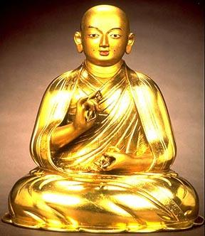
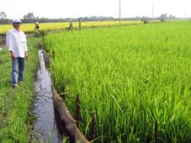

tượng
đồng
đồng
nghìn
đồng
đồng
cánh
đồng
một
đồng

Slide 10
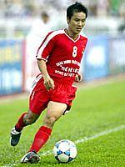
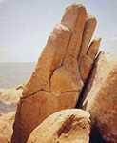
đá
bóng
đá
hòn
đá
đá

Slide 11
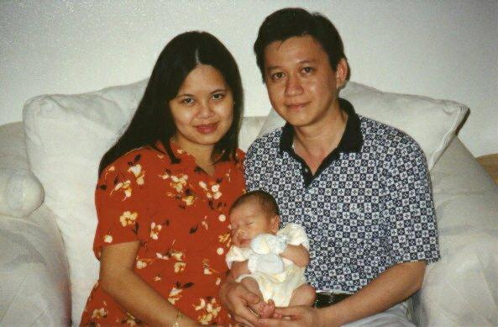
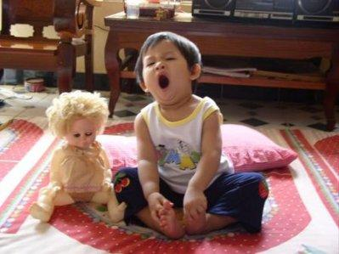
ba
và má
ba
ba
tuổi
ba

Slide 12
III. Luyện tập:
Bài 1: Phân biệt nghĩa của những từ đồng âm trong các cụm từ sau:
a) cánh đồng - tượng đồng - một nghìn đồng (tổ 1 + 2)
b) hòn đá – đá bóng (tổ 3)
c) ba và má – ba tuổi (tổ 4)

Slide 13
Bài 2: Đặt câu để phân biệt các từ đồng âm:
bàn, cờ, nước

Slide 14
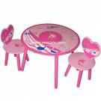


bàn
ghế
bạc
bàn
bàn
bàn
phím
bàn
bàn

Slide 15
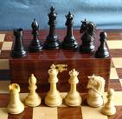

cờ vua
cờ
lá cờ
cờ

Slide 16

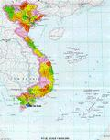
thác
nước
nước
nước
ta
nước

Slide 17
,Nhà nhà treo cờ mừng ngày Quốc khánh.
cờ vua
lá cờ
Cờ vua là môn thể thao em rất yêu thích.

Slide 18
Mọi người đang bàn bạc về phương án thi đấu.
ghế
bàn
bạc
bàn
Bộ bàn ghế hình nốt nhạc thật là đẹp.

Slide 19
Nước Việt Nam có quyền được hưởng tự do, độc lập.
thác
nước
nước
ta
Nước từ trên cao đổ xuống tung bọt trắng xoá.

Slide 20
Bài 3: Mẫu chuyện vui
Tiền tiêu
Tiền tiêu: vị trí quan trọng, nơi có bố trí canh gác ở phía trước khu vực trú quân, hướng về phía địch.

Slide 21
Câu đố:
Trùng trục như con chó thui
Chín mắt, chín mũi, chín đuôi, chín đầu.
(là con gì?)
CON CHÓ ĐÃ THUI CHÍN

Slide 22
Câu đố:
b) Hai cây cùng có một tên
Cây xoè mặt nước, cây trên chiến trường
Cây này bảo vệ quê hương
Cây kia hoa nở soi gương mặt hồ.
(Là cây gì?)

Slide 23


hoa
súng
súng
súng
khẩu
súng

Slide 24
trò chơi

Slide 25
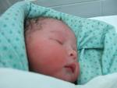
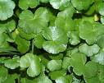
má hồng
rau má

Slide 26


con mực
lọ mực

Slide 27
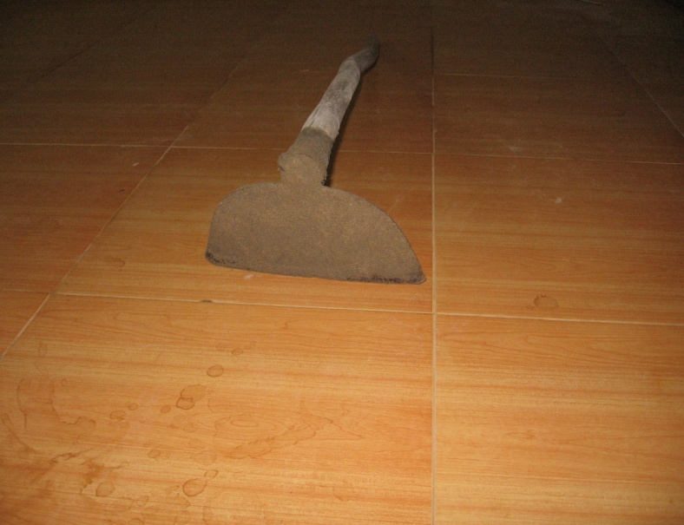
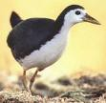
cái cuốc
chim cuốc

Slide 28


con đường
đường phèn

Slide 29
Từ đồng âm
Giống nhau về âm
Khác hẳn nhau về nghĩa

Slide 30
Học thuộc ghi nhớ.
Làm các bài tập vào vở.

